Slide 1
Decision Tree & Ensemble methods

Slide 2
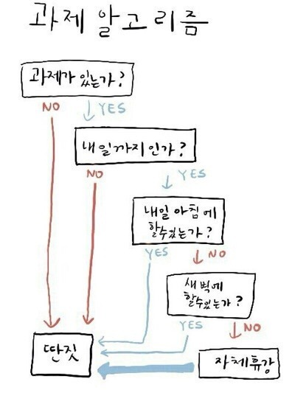
Decision Tree

Slide 3
Decision Tree 장점
이해하기 쉽다
전처리가 단순
빠르다
다양한 종류의 변수를 다룰 수 있음
모형의 시각화
통계적 가정이 적음

Slide 4
Decision Tree 단점
과적합(overfitting)
결과의 불안정
최적화가 어려움
학습시키기 어려운 문제들이 있음(예: XOR)
Imbalanced data에 취약

Slide 5
앙상블(Ensemble)

Slide 6
앙상블
하나의 모형은 under-/over-fitting 될 수 있음
앙상블: 여러 개의 모형을 만들어 다수결/평균을 사용
배깅(bagging 또는 bootstrap aggregation):
데이터에서 일부 변수의 샘플을 무작위로 뽑는다
샘플에 모형을 학습시킨다
1-2를 반복하여 여러 개의 모형을 만든다
위의 모형들의 예측의 다수결/평균으로 예측한다
Random Forest: DT + bagging

Slide 7
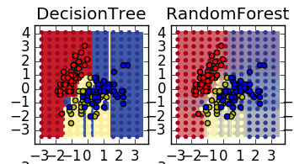

Slide 8
부스팅(boosting)
모든 데이터에 동일한 가중치
데이터로 모형1을 학습
모형1이 틀린 데이터의 가중치 높임
데이터로 모형2를 학습
3-4의 과정을 반복

Slide 9
경사 부스팅(Gradient Boosting)
데이터로 모형1을 학습
모형1의 예측과 실제의 오차
위의 오차를 모형2를 학습
3-4의 과정을 반복

Slide 10
경사 부스팅(Gradient Boosting)
실제값 = 모형1의 예측 + 모형1의 오차
모형1의 오차 = 모형2의 예측 + 모형2의 오차
모형2의 오차 = 모형3의 예측 + 모형3의 오차
실제값 = 모형1의 예측 + 모형2의 예측 + … + 아주 작은 오차

